Slide 1
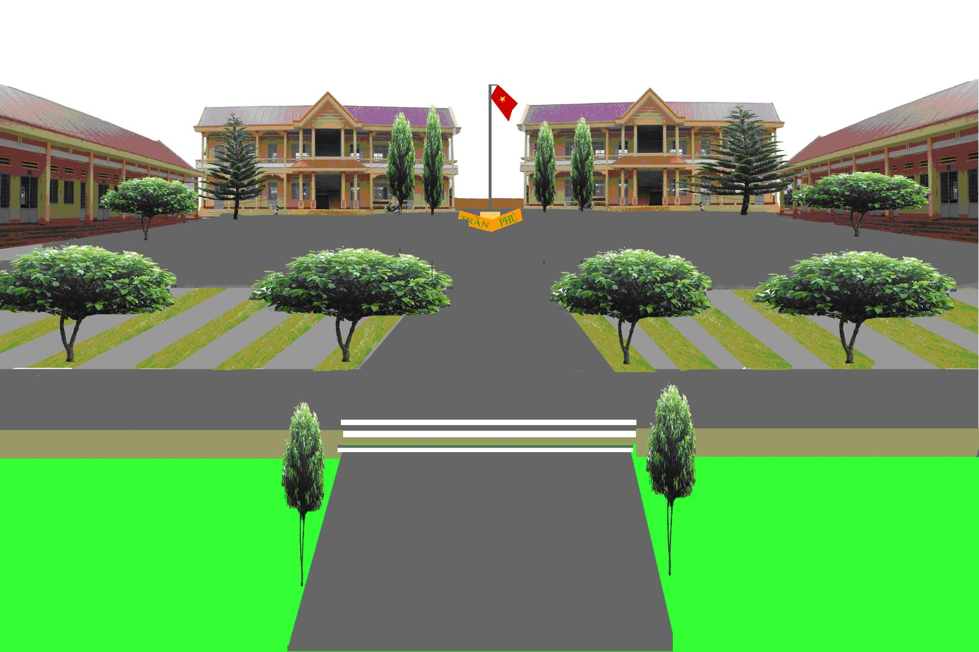

TRÖÔØNG THCS HỒNG AN
KHTN 6
Giáo viên: Trần Hữu Thanh Thủy

Slide 2
BÀI 3: ĐO CHIỀU DÀI, KHỐI LƯỢNG VÀ THỜI GIAN(6 tiết)
I. Sự cảm nhận hiện tượng
II. Đo chiều dài
1. Đơn vị đo chiều dài
2. Cách đo chiều dài
- Để đo chiều dài, người ta dùng thước.
-Có nhiều loại thước có chiều dài khác nhau: thước thẳng, thước dây, thước cuộn,…Với những trường hợp cụ thể, người ta lựa chọn những thước đo phù hợp.

Slide 3


Xác định GHĐ và ĐCNN của các thước sau:
a) GHĐ : 10cm
ĐCNN: 0,5cm
b) GHĐ : 10cm
ĐCNN: 0,1cm
c)
c) GHĐ : 15cm
ĐCNN: 1cm

Slide 4

II. Đo chiều dài
1. Đơn vị đo chiều dài
2. Cách đo chiều dài
Hãy cho biết giới hạn đo và độ chia nhỏ nhất của thước ở hình 3.3.
- GHĐ: 20 cm
- ĐCNN: 0,1 cm
Để đo chiều dài lớp học em chọn thước đo ở hình 3.3 có thuận tiện không? Vì sao?
Không thuận tiện vì giới hạn của thước ở hình 3.3 là 20cm trong khi kích thước của lớp học lớn hơn rất nhiều lần. Nếu sử dụng thước đo trên sẽ mất thời gian, không hiệu quả, dễ sai lệch kết quả.

Slide 5

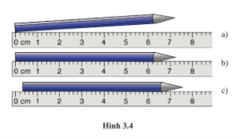
Dựa vào hình 3.4 thảo luận về cách đo chiều dài bằng thước.
Cách đo độ dài bằng thước:
- Ước lượng độ dài cần đo để chọn thước đo có GHĐ và ĐCNN phù hợp.
- Đặt thước và mắt nhìn đúng cách.
- Đọc và ghi kết quả đo theo vạch chia gần nhất với đầu kia của vật.

Slide 6
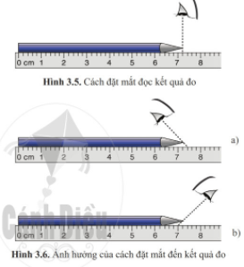
Khi đặt mắt nhìn như hình 3.6a hoặc hình 3.6b thì ảnh hưởng thế nào đến kết quả đo? Dùng thước và bút chì kiểm tra lại kết quả của em.
Khi đặt mắt như hình 3.6a hoặc hình 3.6b thì sẽ làm sai lệch đến kết quả đo:
+ Hình 3.6a: Kích thước chiếc bút chì dài hơn so với thực tế.
+ Hình 3.6b: Kích thước chiếc bút chì ngắn hơn so với thực tế.
- Để nhìn kết quả đo chính xác cần đật mắt nhìn theo hướng vuông góc với cạnh thước ở đầu kia của vật (hình 3.5).

Slide 7
Phiếu học tập số 4(đo chiều dọc, chiều ngang của cuốn sách Vật Lý 6 bằng thước.)
B1. Ước lượng chiều dài, độ dày của sách:………….
B2. Chọn dụng cụ đo
+ Tên dụng cụ đo: …………..
+ GHĐ: ……………
+ ĐCNN: ……………….
B3. Các bước tiến hành đo:……………..
B4. Kết quả đo chiều dọc, chiều ngang của cuốn sách Vật lý
Kết quả đo | Lần đo 1 | Lần đo 2 | Lần đo 3 | Giá trị trung bình
Chiều dọc | d₁ = | d₂ = | d₃ = | d_{tb} =
Chiều ngang | n₁ = | n₂ = | n₃ = | n_{tb} =

Slide 8
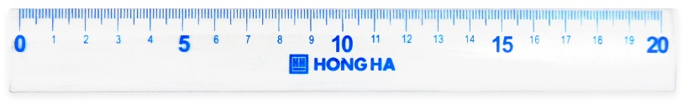
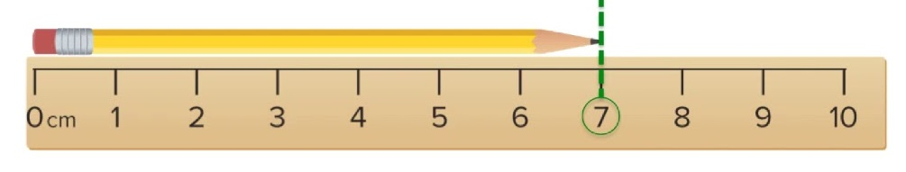
BÀI 3: ĐO CHIỀU DÀI, KHỐI LƯỢNG VÀ THỜI GIAN(6 tiết)
I. Sự cảm nhận hiện tượng
II. Đo chiều dài
1. Đơn vị đo chiều dài
-Trước khi đi chiều dài một vật, cần ước lượng chiều dài của vật để chọn thước đo có GHĐ và ĐCNN phù hợp.
-Khi đo, đặt thước đo dọc theo chiều dài cần đo của vật, sao cho một đầu của vật thẳng với vạch số 0 của thước.
2. Cách đo chiều dài
- Để đo chiều dài, người ta dùng thước.
-Có nhiều loại thước có chiều dài khác nhau: thước thẳng, thước dây, thước cuộn,…Với những trường hợp cụ thể, người ta lựa chọn những thước đo phù hợp.
-Mỗi thước đo đều có giới hạn đo và độ chia nhỏ nhất.
+Giới hạn đo (GHĐ) của thước là độ dài lớn nhất ghi trên thước.
+Độ chia nhỏ nhất (ĐCNN) của thước là độ dài giữa hai vạch chia liên tiếp trên thước
-Khi đọc kết quả đo, cần đặt mắt nhìn theo hướng vuông góc với cạnh thước ở đầu còn lại của vật. Kết quả đo được ghi theo vạch ở thước gần nhất với đầu còn lại của vật.
Ví dụ, chiếc thước kẻ dưới đây có giới hạn đo là 20 cm, độ chia nhỏ nhất là 1 mm.

Slide 9
LUYỆN TẬP
Chọn các đáp án đúng:
Câu 1. Để đo độ dài của một vật, ta nên dùng
A. thước đo. B. gang bàn tay.
C. sợi dây. D. bàn chân.
Câu 2. Giới hạn đo của thước là
A. độ dài giữa hai vạch chia liên tiếp trên thước.
B. độ dài nhỏ nhất ghi trên thước.
C. độ dài lớn nhất ghi trên thước.
D. độ dài giữa hai vạch chia bất kỳ ghi trên thước.

Slide 10

Câu 3. Đơn vị dùng để đo chiều dài của một vật là
A. m² B. m C. kg D. l.
Câu 4. Xác định giới hạn đo (GHĐ) và độ chia nhỏ nhất (ĐCNN) của thước trong hình
A. GHĐ 10cm ; ĐCNN 0 cm B. GHĐ 10cm ; ĐCNN 1cm.
C. GHĐ 10cm ; ĐCNN 0,5cm. D. GHĐ 10cm ; ĐCNN 1mm.

Slide 11
Câu 5. Cho các bước đo độ dài gồm:
(1) Đặt thước đo và mắt nhìn đúng cách.
(2) Ước lượng độ dài cần đo để chọn thước đo thích hợp.
(3) Đọc, ghi kết quả đo đúng quy định.
Thứ tự đúng các bước thực hiện để đo độ dài là
A. (2), (1), (3). B. (3), (2), (1).
C. (1), (2), (3). D. (2), (3), (1).

Slide 12
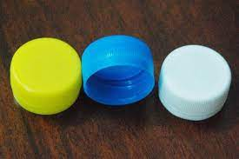
Hoạt động trải nghiệm
Đo đường kính nắp chai
Dụng cụ: Có thể dùng
+ dây
+ thước kẻ
+ bút chì
+ giấy A4
+ kéo

Slide 13
Dặn dò
Học thuộc ghi nhớ.
Làm bài tập 5. SBT
…

Slide 14


`
XIN CHÀO CÁC EM
HẸN GẶP LẠI VÀO TIẾT SAU

